Slide 1
Abordagem prática de Governança e Gestão de TI – Visão de auditoria
Governança de TI
Wadson Sampaio Pereira
Coordenador de Auditoria de TI - STJ

Slide 2
Agenda
  Organização da CAUT;
  Quebra de paradigma;
  Cenário encontrado;
  Abordagem conceitual (vantagens e desvantagens);
  Abordagem pontual (vantagens e desvantagens);
  Auditoria baseadas em riscos;
  Novos mecanismos.

Slide 3
Organização da CAUT
Presidência do Tribunal
Secretaria de Controle Interno
Secretaria do Tribunal
CAUD
CAUT
COAD
COAP
SAETI
SAGTI
Seção de Auditoria Especializada em TI
Seção de Auditoria de Gestão de TI

Slide 4


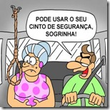
Quebra de paradigma... A SOGRA!
Como o auditado nos via...
Como o auditado nos recebia...
O que o auditado gostaria de fazer com a SCI...

Slide 5
Cenário encontrado
Ausência de Controles internos; (Quem são? Onde vivem? Como se reproduzem)
Ausência de PLANEJAMENTO
  E assim vai...
  O resultado?

Slide 6

Cenário encontrado
  Síndrome de Chicó (Como foram implantados os controles?)

Slide 7
Abordagem conceitual

Slide 8
Modelos/Normas para Gestão e Governança de TI
Governança de TI
COBIT
Serviços
Aplicações
Segurança
Projetos
Contratações
Planejamento
Qualidade
ITIL
ISO 20000
ISO 9000
Six Sigma
Gestão de TI
CMMI
MPS.BR
ISO 15504
ISO 27002
ISO 27001
PMBOK
PRINCE 2
eSCM-CL
eSCM-SP
BSC-TI

Slide 9
Princípios do COBIT 5
COBIT5 Princípios
1. Atender às necessidades das partes interessadas
3. Aplicação de um modelo único e integrado
4. Facilitar a abordagem holística
5. Separação governança da gestão
2. Cobrir a instituição fim a fim

Slide 10
Separando Governança de Gestão
NECESSIDADE DO NEGÓCIO
GOVERNANÇA
ANALISAR
(EVALUATE)
DIRIGIR
(DIRECT)
MONITORAR
(MONITOR)
Retorno do gerenciamento
Gestão
Planejamento
(APO)
Construção
(BAI)
Execução
(DSS)
Monitoramento
(MEA)

Slide 11
Abordagem pontual
“Dividir para conquistar”

Slide 12
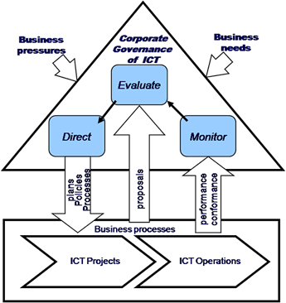
Direcionamento interno do CNJ
Resolução 198/2015
Institui o Comitê de Governança de Tecnologia da Informação e Comunicação (CGTIC) no CNJ para formular e conduzir diretrizes de governança, bem como analisar periodicamente a efetividade dessas diretrizes, propor normas e mecanismos institucionais para melhoria contínua do CNJ.
Resolução 210/2015
Define os procedimentos de transferência de bens de TIC do CNJ, para atender ao projeto “Modernização da Infraestrutura da Tecnologia da Informação no Poder Judiciário.

Slide 13
Direcionamento externo do CNJ
Portaria113/2013
Planejamento e Gestão estratégica no PJ – Estratégia do Judiciário 2020
Resolução 211/2015
institui a Estratégia Nacional de Tecnologia da Informação e Comunicação do Poder Judiciário (ENTIC-JUD) para o sexênio 2015-2020, em harmonia com os macrodesafios do Poder Judiciário, em especial o que estabelece a “Melhoria da infraestrutura e governança de TIC”.
Art. 12. Os órgãos deverão constituir e manter estruturas organizacionais adequadas e compatíveis com a relevância e demanda de TIC, considerando, no mínimo, os seguintes macroprocessos:
I - macroprocesso de governança e de gestão:
a) de planejamento;
b) orçamentária;
c) de aquisições e contratações de soluções;
d) de projetos;
e) de capacitação;
II – macroprocesso de segurança da informação:
a) de continuidade de serviços essenciais;
b) de incidentes de segurança;
c) de riscos;
III – macroprocesso de software:
a) de escopo e requisitos;
b) de arquitetura;
c) de processos de desenvolvimento e sustentação;
IV – macroprocesso de serviços:
a) de catálogo;
b) de requisições;
c) de incidentes;
d) de ativos de microinformática;
e) de central de serviços;
V – macroprocesso de infraestrutura:
a) de disponibilidade;
b) de capacidade;
c) de ativos de infraestrutura e de telecomunicação corporativas.
Resolução 182/2013
Dispõe sobre diretrizes para as contratações de Solução de Tecnologia da Informação e Comunicação pelos órgãos submetidos ao controle administrativo e financeiro do Conselho Nacional de Justiça (CNJ).

Slide 14
Modelos/Normas para Gestão e Governança de TI
Portaria113/2013
Planejamento e Gestão estratégica no PJ – Estratégia do Judiciário 2020
Resolução 198/2015
(CGTIC)
Governança de TI
COBIT
Resolução 210/2015
Transferência de bens de TIC do CNJ
Serviços
Aplicações
Segurança
Projetos
Contratações
Planejamento
Qualidade
ITIL
ISO 20000
ISO 9000
Six Sigma
Resolução 211/2015
(ENTIC-JUD) para o sexênio 2015-2020,
Resolução 182/2013
Contratações de Solução de TIC
Gestão de TI
CMMI
MPS.BR
ISO 15504
ISO 27002
ISO 27001
PMBOK
PRINCE 2
eSCM-CL
eSCM-SP
BSC-TI

Slide 15
Desafio - Objetivos em diferentes aspectos
Estratégico × Tático
Assegurar o alinhamento entre a estratégia de TI e a estratégia de negócios
Direcionar a execução da estratégia de TI
  Decisões sobre priorização de investimentos e alocação de recursos
Assegurar o cumprimento da estratégia de TI
  Diretrizes claras, indicadores e metas objetivas
Promover cultura de abertura e colaboração entre as áreas de negócios e a área de TI (Ex: Qualidade de software)

Slide 16
Auditoria Baseada em Riscos
Análise de GAP
Levantamento
Análise de
Riscos
Monitoramento
Conscientização
Auditoria

Slide 17
Alguns Controles × Riscos
Mecanismo | Objetivo | Risco
Comitê executivo | Visão holística da alta direção sobre o negócio, incluindo TI | Decisões tomadas sem bases adequadas
Gerentes de relacionamento | Compreensão mútua e comunicação entre TI e negócios | Conflitos com gerentes da área de TI
Comitês setoriais | Otimização do valor agregado pela TI às áreas de negócio | Conflitos internos pelos recursos de TI
Equipes de processos | Suporte efetivo da TI a processos de negócio | Fragmentação das soluções de TI
Acordos de nível de serviço | Especificação e mensuração dos serviços providos pela TI | Foco nos indicadores e não no negócio
Comitê de arquitetura | Identificação de padrões e tecnologias estratégicas | Engessamento e atraso na inovação

Slide 18
Levantamentos de Informação
Foco em controles
Qual o objetivo?
  Obtenção e o alinhamento do conhecimento acerca das unidades auditadas e de seus processos internos;
  Identificação de carências de atuação em relação aos temas de Tecnologia da Informação.
  E se mudasse o nome de Levantamento para Consultoria?

Slide 19
Levantamentos de Informação - GAP
Foco em controles
Governança e Gestão de TI
  Segurança da Informação
  Infraestrutura de TI
  Engenharia de Software
  Sustentabilidade

Slide 20
Case Segurança da Informação
Controles definidos pela área (ISO 27002):
  Políticas de segurança da informação;
  Organização da Segurança da Informação;
  Segurança em Recursos Humanos;
  Gestão de Ativos;
Resultados
  Criação dos Comitês
  Criação de Políticas e Normas

Slide 21
Case Contratações de TI
Atualização de parque tecnológico
  Compras com controles definidos e alinhados com os objetivos estratégicos do órgão;
Resultados
  Instrução Normativa Nº 04/2013 STJ – Processo de Contratação;

Slide 22
Case Aquisição e Desenvolvimento de Software
Fábrica de Software
  Padrão de desenvolvimento arquitetural;
  Processo de Garantia da Qualidade;
  Fluxo de Gerência de Configuração e Mudanças;
  Portfólio e Catálogo de Serviços;
Resultados
  Metodologia de Gerenciamento de configuração e Mudanças;
  Processo de Gerenciamento de Demandas;
  Metodologia de Desenvolvimento de Software;
  Metodologia de Gerenciamento de Projetos;

Slide 23
Novo mecanismo – Avaliação periódica do Questionário de Governança do TCU
Item obrigatório do PAA (Plano Anual de Auditoria);
Feedback constante para a Administração;
Incentivo à Governança e à Gestão.

Slide 24
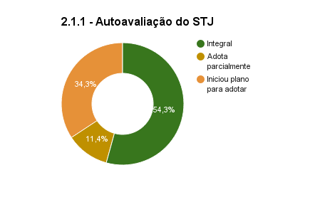
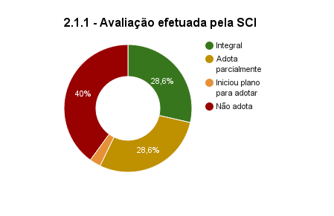
Novo mecanismo – Avaliação periódica do Questionário de Governança do TCU

Slide 25
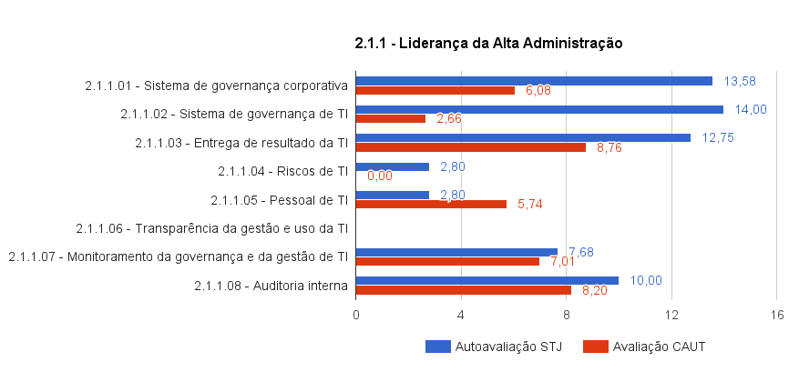
Novo mecanismo – Avaliação periódica do Questionário de Governança do TCU
SCI/CAUT

Slide 26
Novo mecanismo – Avaliação periódica do Questionário de Governança do TCU
Item | Resposta STJ | Avaliação Controle Interno
A organização define e comunica formalmente papéis e responsabilidades mais relevantes para a governança e gestão de TI. | Adota integralmente | Não adota
A organização dispõe de um comitê de TI formalmente instituído, composto por representantes de áreas relevantes da organização. | Adota integralmente | Adota integralmente
O comitê de TI realiza as atividades previstas em seu ato constitutivo. | Adota integralmente | Não adota
A organização prioriza as ações de TI com apoio do comitê de TI (ou colegiado equivalente), que atua como instância consultiva da alta administração. | Adota integralmente | Não adota

Slide 27
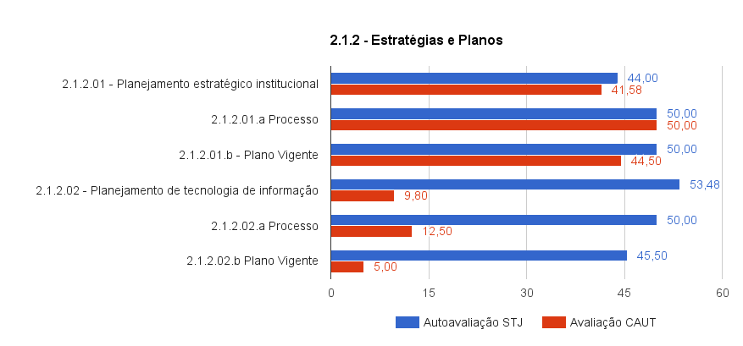
Novo mecanismo – Avaliação periódica do Questionário de Governança do TCU
SCI/CAUT
“A maior parte das divergências se deu pela descontinuidade em pontos importantes do processo de planejamento de Tecnologia da Informação.

Slide 28
Novo mecanismo – Avaliação periódica do Questionário de Governança do TCU
Item | Resposta STJ | Avaliação Controle Interno
Processo
A organização executa periodicamente processo de planejamento de TI. | Adota integralmente | Não adota
O processo de planejamento de TI prevê a participação das áreas mais relevantes da organização. | Adota integralmente | Não adota
O processo de planejamento de TI prevê o apoio do comitê de TI. | Adota integralmente | Não adota
O processo de planejamento de TI está formalmente instituído, como norma de cumprimento obrigatório. | Adota integralmente | Adota parcialmente
SCI/CAUT
“A maior parte das divergências se deu pela descontinuidade em pontos importantes do processo de planejamento de Tecnologia da Informação.

Slide 29
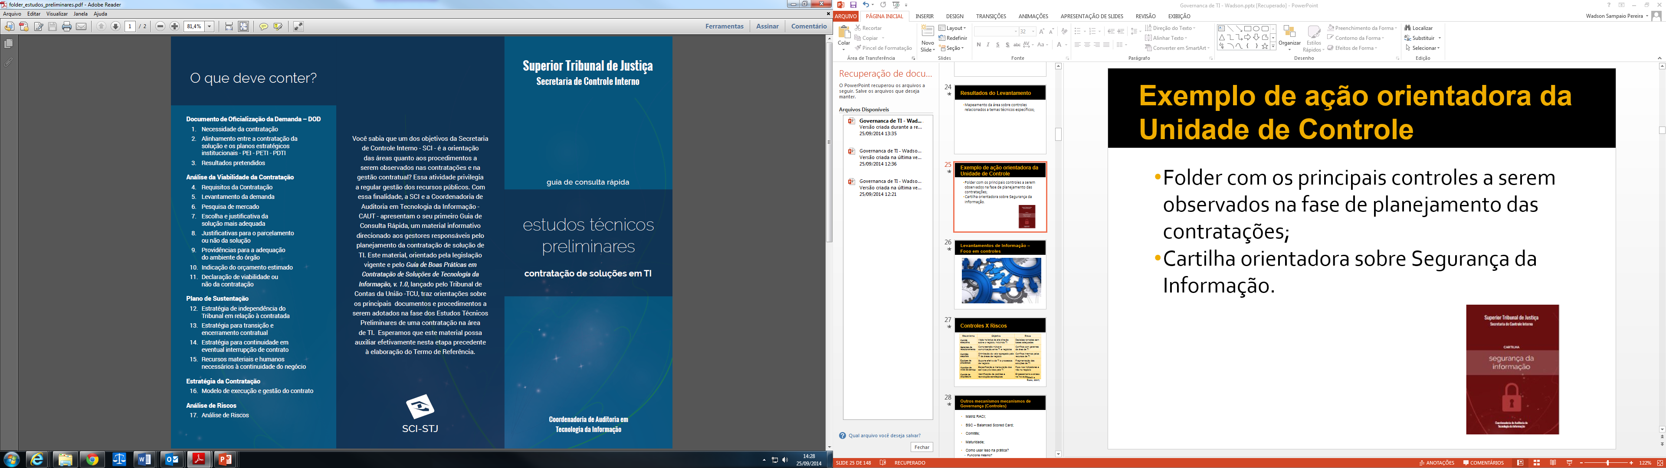
Exemplo de ação conscientizadora da Unidade de Controle
Folder com os principais controles a serem observados na fase de planejamento das contratações.

Slide 30
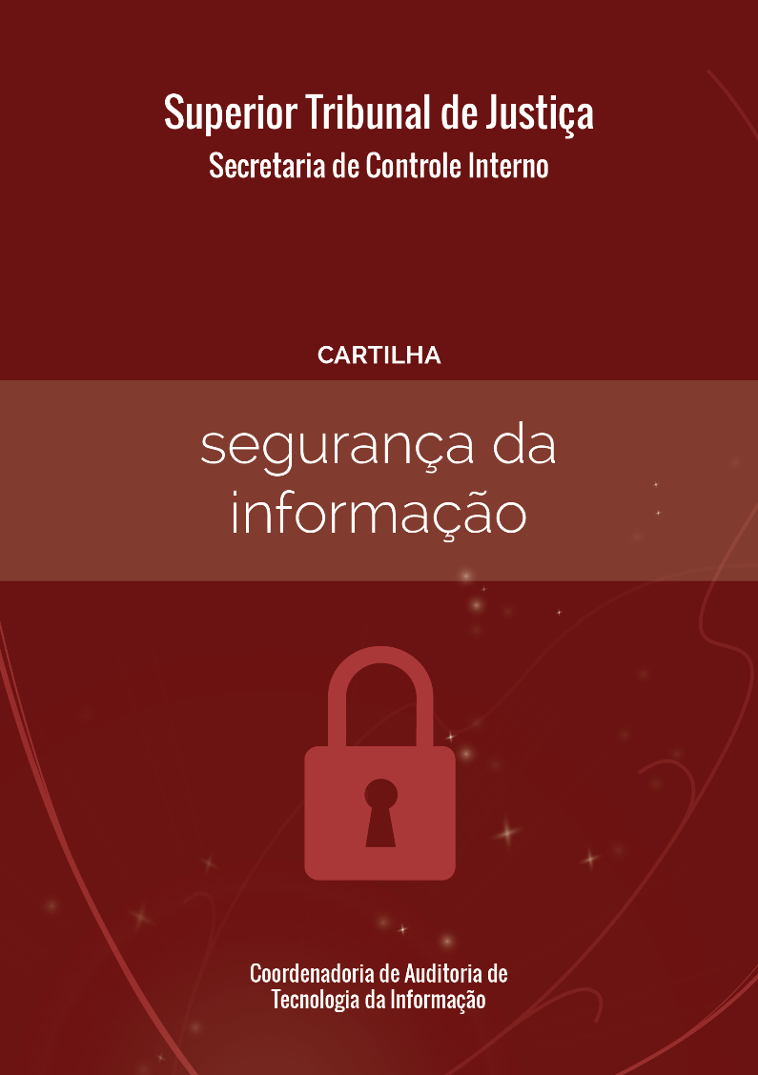
Exemplo de ação conscientizadora da Unidade de Controle
Cartilha orientadora sobre Segurança da Informação.

Slide 31
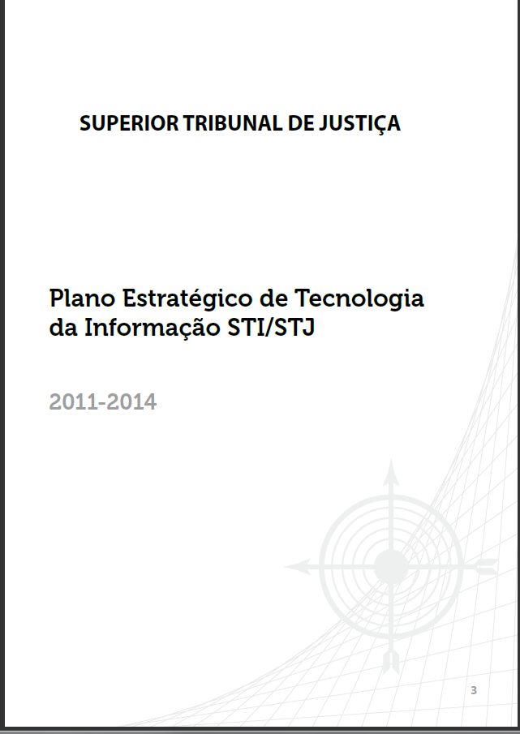
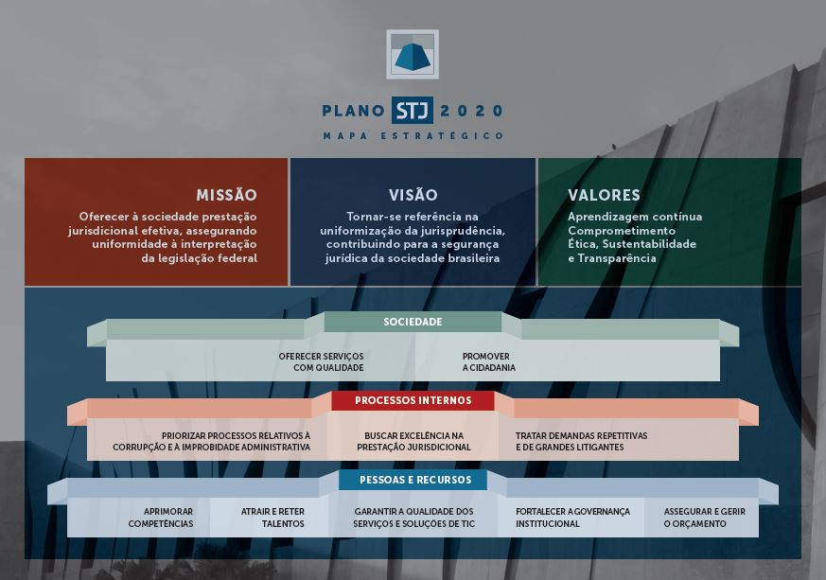
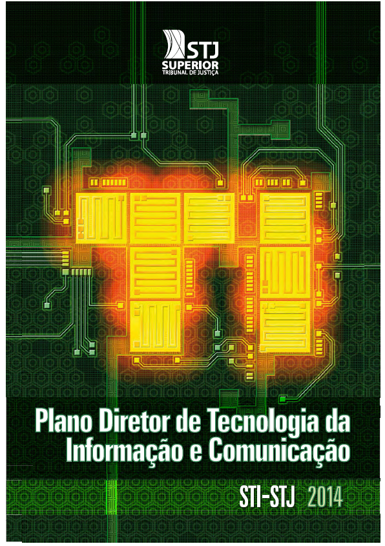

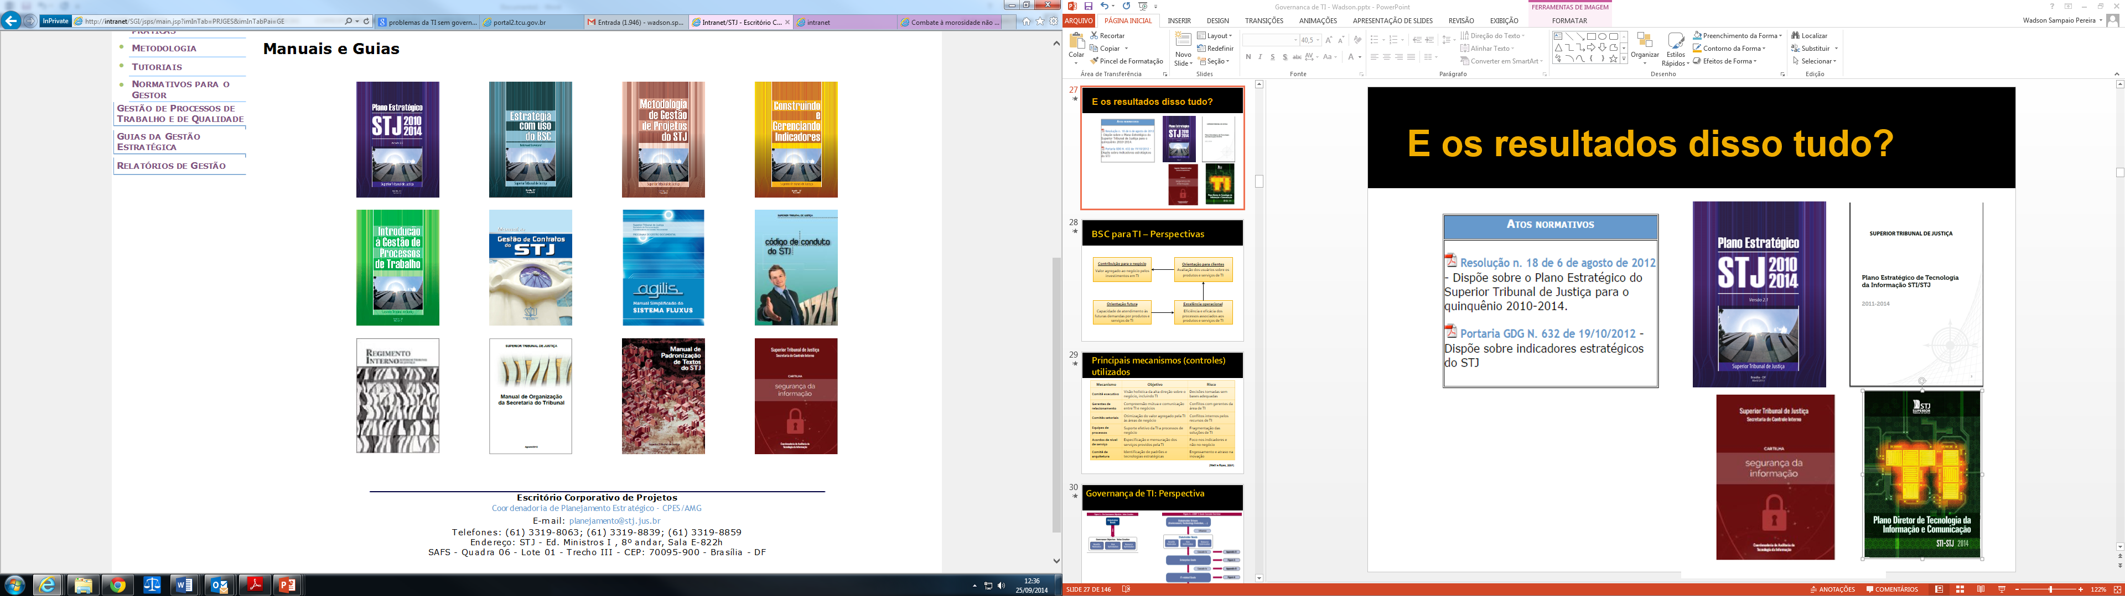
E os resultados?
Atos
Normativos
Publicação
Material Conscientização

Slide 32


Quebrou o paradigma da sogra?
NÃO!
MAS AGORA UMA SOGRA LEGAL!

Slide 33

Governa Brasil www.governabrasil.com.br

Slide 34
“O analfabeto do século XXI não será aquele que não consegue ler e escrever, mas aquele que não consegue aprender, desaprender, e reaprender.”
Alvin Tofler
Wadson Sampaio Pereira
Coordenador de Auditoria de TI – STJ
wadson@stj.jus.br
stj.caut@stj.jus.br
governabrasil@governabrasil.com.br

